Slide 1



- Nếu được chọn 5 tính từ để miêu tả về mẹ, em sẽ chọn những tính từ nào.
- Hãy viết ra giấy và gắn lên cây nhé!
Notes:
Giáo án của Thảo Nguyên 0979818956

Slide 2

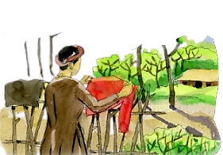


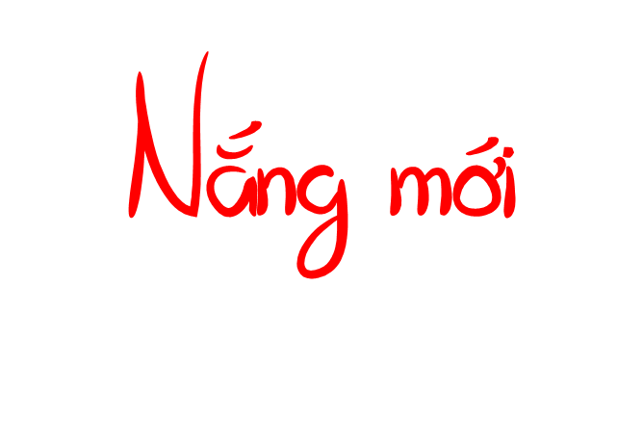


Notes:
Giáo án của Thảo Nguyên 0979818956

Slide 3

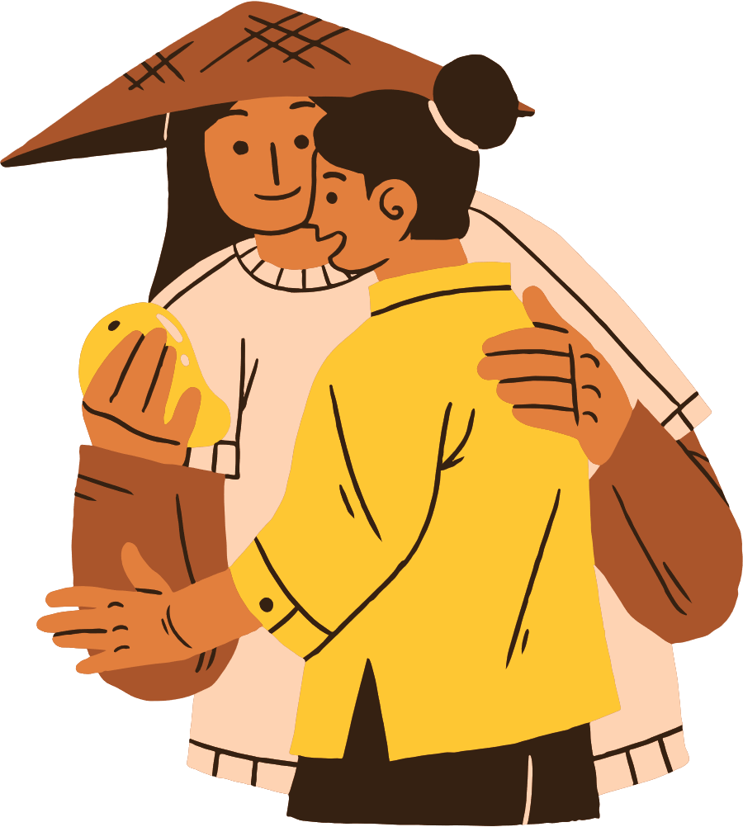

Notes:
Giáo án của Thảo Nguyên 0979818956

Slide 4





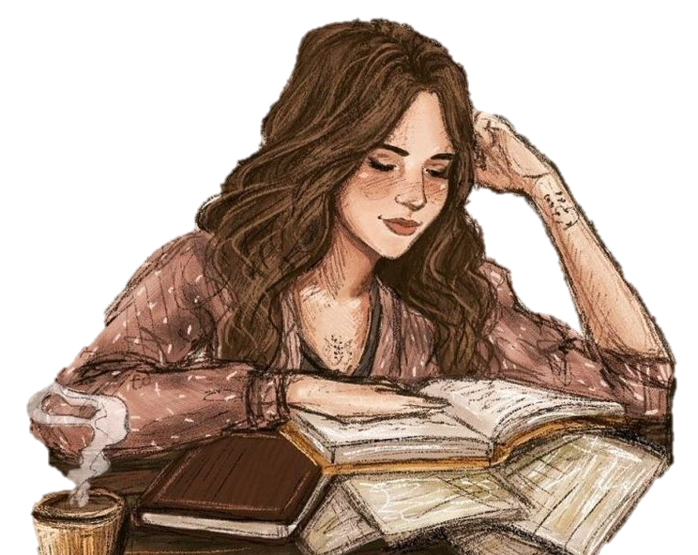




- Gv gọi 3 HS đọc trước lớp và phát 3 biểu tượng cảm xúc cho các bạn bên dưới:
+ Mặt cười: bạn đọc tốt
+ Mặt cười, mắt trái tim: bạn đọc rất tốt
+ Mặt buồn: bạn cần cố gắng hơn
- Hình thức: đọc diễn cảm, ngâm thơ, hát…
- Thời gian: 5 phút
a. Đọc
Notes:
Giáo án của Thảo Nguyên 0979818956

Slide 5
Mỗi lần nắng mới hắt bên song,
Xao xác, gà trưa gáy não nùng,
Lòng rượi buồn theo thời dĩ vãng,
Chập chờn sống lại những ngày không.
Tôi nhớ mẹ tôi, thuở thiếu thời
Lúc người còn sống, tôi lên mười;
Mỗi lần nắng mới reo ngoài nội,
Áo đỏ người đưa trước giậu phơi.
Hình dáng mẹ tôi chửa xoá mờ
Hãy còn mường tượng lúc vào ra:
Nét cười đen nhánh sau tay áo
Trong ánh trưa hè trước giậu thưa
Notes:
Giáo án của Thảo Nguyên 0979818956

Slide 6


b. Chú thích
- Thầy me (từ cũ): bố mẹ (dùng để xưng gọi trong một số gia đình, thường là ở thành phố
- Nắng mới: ánh nắng cuối mùa xuân, đầu mùa hạ
- Những ngày không: những ngày nhân vật “tôi” trong bài thơ còn nhỏ, có mẹ, còn vô tư, chưa phải vướng bận suy nghĩ gì.
- Thiếu thời: thuở nhỏ, ở tuổi thiếu niên
- Nội: cánh đồng
- Giậu: hàng cây nhỏ và rậm để ngăn sân, vườn.
- Chửa: chưa
- Mường tượng: nhớ lại hoặc tưởng tượng ra trong tâm trí hình ảnh gì đó không rõ ràng
Notes:
Giáo án của Thảo Nguyên 0979818956

Slide 7

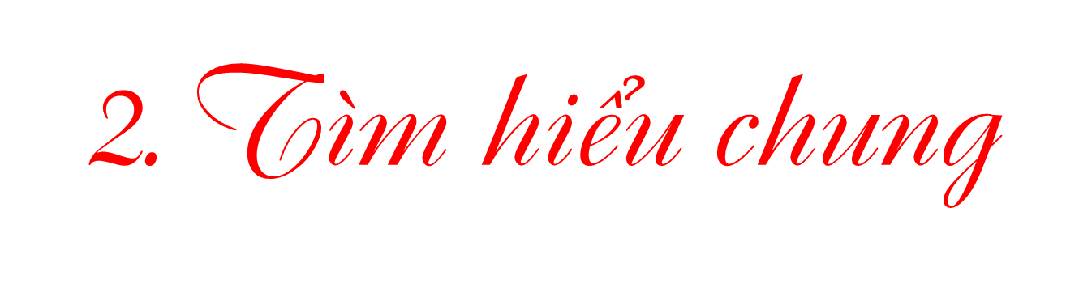
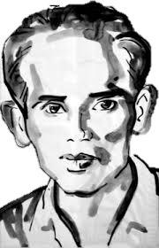


a. Tác giả
- Lưu Trọng Lư (19/6/1911–10/8/1991) là một nhà thơ, nhà văn, nhà soạn kịch, nhạc sĩ đa tài.
- Quê quán: Quảng Bình.
- Phong cách sáng tác: giọng thơ trong trẻo, ý thơ tinh tế.
- Sáng tác tiêu biểu: Tiếng thu, Tỏa sáng đôi bờ, Người con gái sông Gianh
Notes:
Giáo án của Thảo Nguyên 0979818956

Slide 8



Notes:
Giáo án của Thảo Nguyên 0979818956

Slide 9


b. Tác phẩm
- Thể loại:
thơ bảy chữ
- Xuất xứ:
in trong tập “Tiếng thu”, NXB Hội nhà văn, Hà Nội, 2014
- PTBĐ:
biểu cảm kết hợp miêu tả
Notes:
Giáo án của Thảo Nguyên 0979818956

Slide 10

Notes:
Giáo án của Thảo Nguyên 0979818956

Slide 11
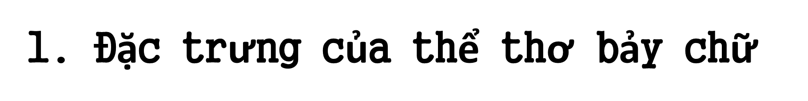
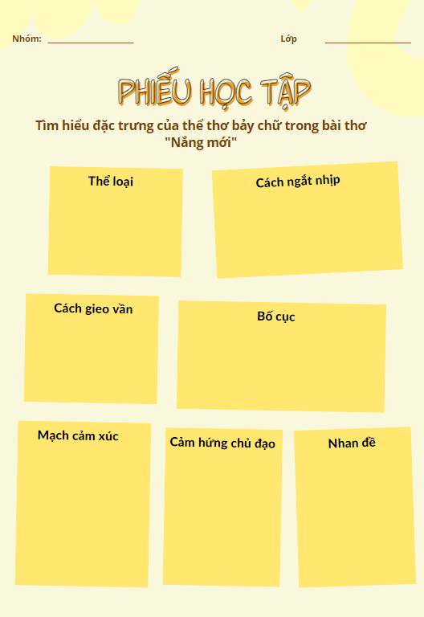
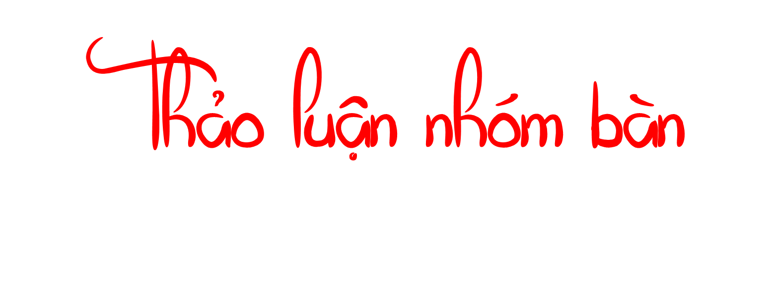
Yêu cầu: hoàn thành PHT
Thời gian: 7 phút
Notes:
Giáo án của Thảo Nguyên 0979818956

Slide 12

- Thể loại: thơ bảy chữ
- Cách ngắt nhịp: 3/4, 4/3, 2/5
- Cách gieo vần: vần chân (song- không, thời- phơi)
- Bố cục: 2 phần
+ Phần 1 (khổ thơ đầu): bức tranh thiên nhiên “nắng mới”.
+ Phần 2 (khổ 2, 3): nỗi nhớ của nhân vật trữ tình.
- Nhan đề: “Nắng mới” → Một hình ảnh gây ấn tượng, khơi nguồn cho cảm xúc của tác giả
Notes:
Giáo án của Thảo Nguyên 0979818956

Slide 13

- Mạch cảm xúc:
- Cảm hứng chủ đạo: của bài thơ là nỗi nhớ về người mẹ đã đi xa.
+ Phần 1: Hoàn cảnh nảy sinh nỗi nhớ mẹ.
+ Phần 2: Nỗi nhớ mẹ và hình ảnh người mẹ trong quá khứ.
+ Phần 3: Hình ảnh của mẹ trong ký ức người con.
Notes:
Giáo án của Thảo Nguyên 0979818956

Slide 14

a. Bức tranh thiên nhiên “nắng mới” (khổ 1)
- Thời điểm: mỗi lần, những ngày không, lúc người còn sống.
- Hình ảnh: làng quê “nắng mới”, “gà trưa” → những hình ảnh quen thuộc gắn liền với làng quê Việt Nam
- Âm thanh: xao xác, gà trưa “gáy não nùng” → từ láy gợi âm thanh quen thuộc.
- Tâm trạng: “lòng rượi buồn”, chập chờn
→ Kỉ niệm ùa về, lung linh trong màu nắng mới, khơi nguồn cảm xúc cho nhà thơ về một thời dĩ vãng tưởng đã nhạt nhòa.
Notes:
Giáo án của Thảo Nguyên 0979818956

Slide 15


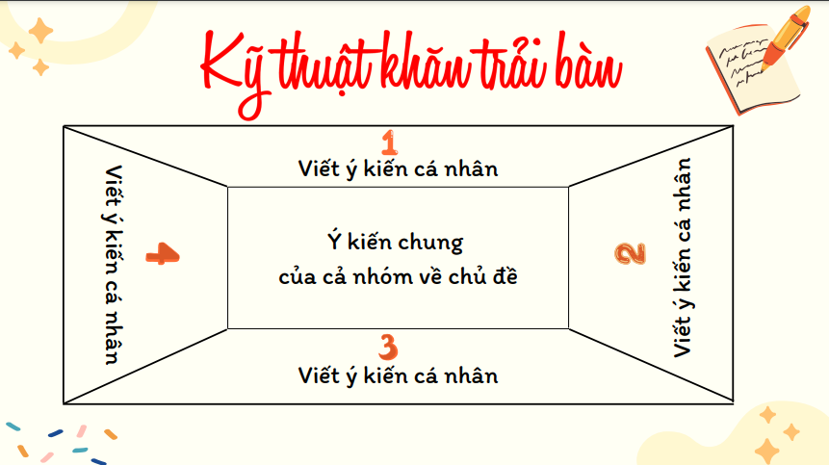

b. Nỗi nhớ của nhân vật trữ tình (khổ 2,3)
Hình thức: chia lớp làm 4 nhóm
Yêu cầu: tìm hiểu về nỗi nhớ của nhân vật “tôi” (đối tượng, thời điểm, hình ảnh người mẹ, tâm trạng, nghệ thuật, nhận xét)
Thời gian: 5 phút, cử đại diện nhóm lên báo cáo
Notes:
Giáo án của Thảo Nguyên 0979818956

Slide 16

b. Nỗi nhớ của nhân vật trữ tình (khổ 2,3)
- Đối tượng của nỗi nhớ: “tôi nhớ mẹ tôi”, “chửa xóa mờ” → Bộc lộ trực tiếp
- Thời điểm: “thuở thiếu thời”, “khi còn sống” → Khi mẹ còn trẻ, tác giả lên mười.
Notes:
Giáo án của Thảo Nguyên 0979818956

Slide 17




b. Nỗi nhớ của nhân vật trữ tình (khổ 2,3)
- Hình ảnh người mẹ: áo đỏ, nét cười đen nhánh → Hình ảnh người mẹ gắn liền với quê hương
- Từ ngữ, hình ảnh: nắng mới, giậu phơi.
- Nghệ thuật: từ láy (não nùng, xao xác, chập chờn, mường tượng) → Bộc lộ rõ tâm trạng, tâm tư, tình cảm của tác giả về người mẹ.
➔ Người mẹ mang dấu ấn người Việt Nam xưa, duyên dáng, hiền từ
Notes:
Giáo án của Thảo Nguyên 0979818956

Slide 18

Notes:
Giáo án của Thảo Nguyên 0979818956

Slide 19


- Thể thơ thất ngôn
- Giọng điệu nhẹ nhàng, tha thiết
- Sử dụng linh hoạt các biện pháp tu từ
Thông qua việc miêu tả bức tranh thiên nhiên nắng mới, những kí ức về mẹ gắn liền với sự biết ơn, tình yêu tha thiết.
Notes:
Giáo án của Thảo Nguyên 0979818956

Slide 20
3. Cách đọc một bài thơ sáu/ bảy chữ
- Về hình thức:
+ Chú ý về số tiếng, số dòng của bài thơ để xác định thể loại thơ
+ Chú ý về vần, nhịp điệu của bài thơ.
- Về nội dung:
+ Chú ý những biểu tượng, hình ảnh thơ độc đáo thể hiện nội dung bài thơ.
+ Nhận biết được giọng điệu, cảm xúc chủ đạo của bài thơ.
+ Nhận biết được thông điệp nghệ thuật mà tác giả truyền tải qua tác phẩm
Notes:
Giáo án của Thảo Nguyên 0979818956

Slide 21
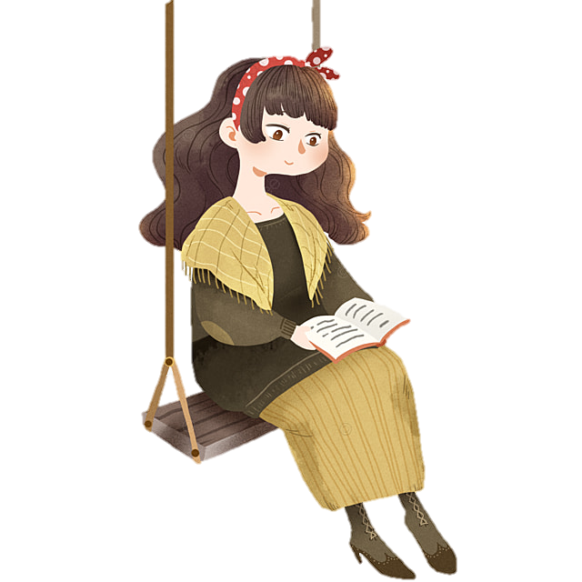
Có thể hoán đổi vị trí của hai động từ (hắt, reo) miêu tả hình ảnh “nắng mới” trong khổ thơ thứ nhất (Mỗi lần nắng mới hắt bên song) và thứ hai (Mỗi lần nắng mới reo ngoài nội) được không? Vì sao?
- Không thể hoán đổi vị trí của hai động từ (hắt, reo) miêu tả hình ảnh “nắng mới” trong khổ thơ thứ nhất và thứ hai vì chúng mang ý nghĩa và được đặt trong ngữ cảnh khác nhau.
+ Với động từ “hắt” trong câu thơ “Mỗi lần nắng mới hắt bên song”, ý chỉ luồng ánh sáng được chiếu vào song cửa. Đây là chi tiết khơi gợi, đánh thức tâm tư, kỉ niệm ùa về của tác giả khi bắt đầu bài thơ nói về người mẹ.
+ Với động từ “reo” trong câu thơ “Mỗi lần nắng mới reo ngoài nội”, ý chỉ sự nhấn mạnh về hình ảnh nắng gần gũi, thân thiện, tạo nên một không gian sinh động, qua đó ta thấy được tình cảm gắn bó, nỗi nhớ da diết của tác giả.
Notes:
Giáo án của Thảo Nguyên 0979818956

Slide 22
Trong kí ức tuổi thơ của nhân vật “tôi” ở bài Nắng mới, người mẹ hiện lên qua những hình ảnh được lựa chọn, để lại ấn tượng sâu đậm cho tác giả. Với em, hình ảnh, chi tiết nào về người mẹ của mình khiến em thấy yêu thương nhất? Hãy chia sẻ bằng một đoạn văn (khoảng 8 – 10 dòng).
Notes:
Giáo án của Thảo Nguyên 0979818956

Slide 23
Bài thơ “Nắng mới” của tác giả Lưu Trọng Lư đã mang tới cho em nhiều cảm xúc lắng đọng về tình mẫu tử, đặc biệt thông qua hình dáng mẹ và nét cười đen nhánh, rất đỗi quen thuộc. Còn đối với em, hình ảnh đầu tiên hiện lên trong tâm trí em mỗi khi nhớ về mẹ đó là đôi bàn tay gầy guộc, đầy vết chai sạn nhưng luôn thoăn thoắt làm mọi việc. Đôi bàn tay hằng ngày khám bệnh cho bệnh nhân, tối về lại phải chăm sóc gia đình, nấu những bữa cơm nóng hổi rồi về đêm khi ánh trăng tròn lên cao, đôi bàn tay ấy chưa được yên giấc, tiếp tục vỗ vỗ quạt quạt ru tôi chìm vào giấc ngủ. Mặc dù vất vả đến thế nhưng mẹ tôi chẳng than lấy một lời, mẹ quả thật là người cứng rắn, biết cam chịu một cách đáng khâm phục. Với tôi, mẹ như một làn mây che cho tôi mưa nắng, mẹ là ngọn lửa thôi thúc con tim tôi để vững bước trên đường đời. Dù mai nàycó ra sao thì mẹ sẽvẫn mãi ở trong trái tim tôi.
Notes:
Giáo án của Thảo Nguyên 0979818956

Slide 24
Rubic đánh giá đoạn văn
 | Tiêu chí đánh giá | Thang điểm | Số điểm đạt được
Hình thức | Đảm bảo dung lượng 8-10 dòng | 1 điểm
 | Diễn đạt mạch lạc, đúng chuẩn chính tả, ngữ pháp tiếng Việt | 1 điểm
Nội dung | Nêu được thông tin cơ bản về tác giả, tác phẩm | 1 điểm
 | Chọn được chi tiết, hình ảnh gợi lại trong em nhiều ấn tượng sau khi học xong bài. | 2 điểm
 | Liên tưởng đến hình ảnh người mẹ của em | 2 điểm
 | Nêu được những suy nghĩ, cảm xúc của bản thân về người mẹ. | 3 điểm
Tổng điểm
Notes:
Giáo án của Thảo Nguyên 0979818956

Slide 25
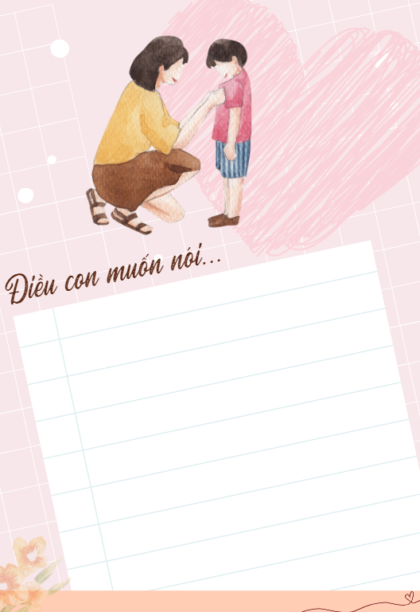
Hãy viết những điều em muốn nói với mẹ của mình.
Notes:
Giáo án của Thảo Nguyên 0979818956

